Slide 1

9.7 子类
概述
在JavaScript中创建子类的关键之处在于，采用合适的方法对原型对象进行初始化。
如果类B继承自类A，B.prototype必须是A.prototype的后嗣。B的实例继承自B.prototype，后者同样也继承自A.prototype。

Slide 2
9.7 子类
一个使用原型链进行继承的例子
Teacher类继承自Person类
首先，Person类的定义如下
function Person(first, last, age, gender, interests) {
this.name = {
first,
last
};
this.age = age;
this.gender = gender;
this.interests = interests;
};
Notes:
【9.7和书上内容不同，这部分是参考https://developer.mozilla.org/zh-CN/docs/Learn/JavaScript/Objects/Inheritance】

Slide 3
9.7 子类
Step1 定义 Teacher() 构造器函数
function Teacher(first, last, age, gender, interests, subject) {
Person.call(this, first, last, age, gender, interests);
this.subject = subject;
}
如果用下面方法写，这只是重新定义了一遍属性，并不是将他们从Person()中继承过来的，所以这违背了我们的初衷。这样写也会需要更长的代码。
function Teacher(first, last, age, gender, interests, subject) {
this.name = { first, last };
this.age = age;
this.gender = gender;
this.interests = interests;
this.subject = subject;
}
Notes:
call()函数。基本上，这个函数允许您调用一个在这个文件里别处定义的函数。第一个参数指明了在您运行这个函数时想对“this”指定的值，也就是说，您可以重新指定您调用的函数里所有“this”指向的对象。其他的变量指明了所有目标函数运行时接受的参数。
所以在这个例子里，我们很有效的在Teacher()构造函数里运行了Person()构造函数（见上文），得到了和在Teacher()里定义的一样的属性，但是用的是传送给Teacher()，而不是Person()的值（我们简单使用这里的this作为传给call()的this，意味着this指向Teacher()函数）。
在构造器里的最后一行代码简单地定义了一个新的subject属性，这将是教师会有的，而一般人没有的属性。

Slide 4
9.7 子类
Step 2设置 Teacher() 的原型和构造器引用
Teacher.prototype = Object.create(Person.prototype);
create() 在这个例子里，创建一个和Person.prototype一样的新的原型属性值（这个属性指向一个包括属性和方法的对象），然后将其作为Teacher.prototype的属性值。这意味着Teacher.prototype现在会继承Person.prototype的所有属性和方法。
现在Teacher()的prototype的constructor属性指向的是Person()，所以我们需要将其正确设置
Teacher.prototype.constructor = Teacher;
Notes:
到目前为止一切看起来都还行，但是我们遇到问题了。我们已经定义了一个新的构造器，这个构造器默认有一个空的原型属性。我们需要让Teacher()从Person()的原型对象里继承方法。我们要怎么做呢？
1\在先前添加的代码的下面增加以下这一行：
Teacher.prototype = Object.create(Person.prototype);
这里create() 创建一个和Person.prototype一样的新的原型属性值（这个属性指向一个包括属性和方法的对象），然后将其作为Teacher.prototype的属性值。这意味着Teacher.prototype现在会继承Person.prototype的所有属性和方法。
现在Teacher()的prototype的constructor属性指向的是Person(), 这是由我们生成Teacher()的方式决定的。所以我们需要将其正确设置——您可以回到源代码，在底下加上这一行代码来解决：Teacher.prototype.constructor = Teacher;
当您保存并刷新页面以后，输入Teacher.prototype.constructor就会得到Teacher()。

Slide 5
9.7 子类
Step 3尝试向 Teacher() 添加新的greeting()函数
Teacher.prototype.greeting = function() {
var prefix;
if(this.gender === 'male' || this.gender === 'Male' || this.gender === 'm' || this.gender === 'M') {
prefix = 'Mr.’;
} else if(this.gender === 'female' || this.gender === 'Female' || this.gender === 'f' || this.gender === 'F') {
prefix = 'Mrs.’;
} else {
prefix = 'Mx.’;
}
alert('Hello. My name is ' + prefix + ' ' + this.name.last + ', and I teach ' + this.subject + '.’);
};

Slide 6
9.7 子类
Step 4 创建一个 Teacher() 对象实例
var teacher1 = new Teacher('Dave', 'Griffiths', 31, 'male', ['football', 'cookery'], 'mathematics');
teacher1.name.first;
teacher1.interests[0];
teacher1.subject;
teacher1.greeting();
前面两个进入到从Person()的构造器 继承的属性和方法
后面两个则是只有Teacher()的构造器才有的属性和方法。

Slide 7
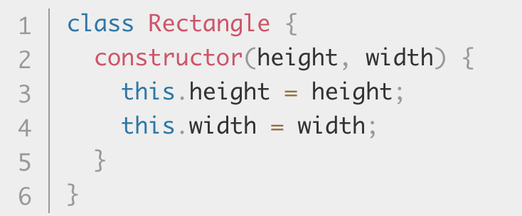
9.8 ECMAScript 2015 中的类
9.8.1 定义类——类声明
使用带有class关键字的类名
ECMAScript 2015 中引入的 JavaScript 类实质上是 JavaScript 现有的基于原型的继承的语法糖。类语法不会为JavaScript引入新的面向对象的继承模型。
注意：函数声明和类声明之间的一个重要区别是函数声明会提升，类声明不会。
Notes:
9.8节的PPT和书上内容不一样，参考的链接是 https://developer.mozilla.org/zh-CN/docs/Web/JavaScript/Reference/Classes 而且这一节含有了前面第九章前面几节的内容
ECMAScript 2015 中引入的 JavaScript 类实质上是 JavaScript 现有的基于原型的继承的语法糖。类语法不会为JavaScript引入新的面向对象的继承模型。类实际上是个“特殊的函数”，就像你能够定义的函数表达式和函数声明一样，类语法有两个组成部分：类表达式和类声明。

Slide 8
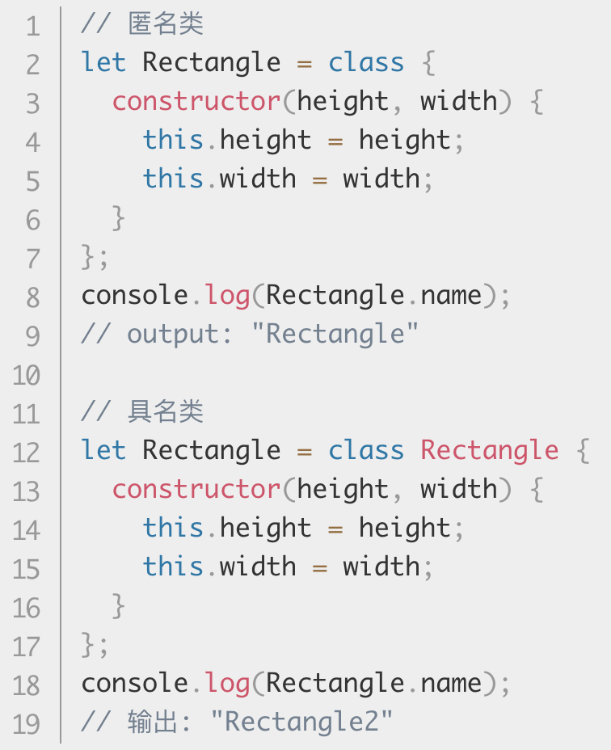
9.8 ECMAScript 2015 中的类
9.8.2定义类——类表达式
2
Notes:
一个类表达式是定义一个类的另一种方式。类表达式可以是具名的或匿名的。
一个具名类表达式的名称是类内的一个局部属性，它可以通过类本身（而不是类实例）的name属性来获取。

Slide 9
9.8 ECMAScript 2015 中的类
9.8.3类体和方法定义
一个类的类体是 { } 中的部分。这是定义类成员的位置，如方法或构造函数。
严格模式
类声明和类表达式的主体都执行在严格模式下。比如，构造函数，静态方法，原型方法，getter和setter都在严格模式下执行。
构造函数
一个类只能拥有一个名为“constructor”的特殊方法。 constructor方法是一个特殊的方法，这种方法用于创建和初始化一个由class创建的对象。 一个构造函数可以使用 super 关键字来调用一个父类的构造函数。

Slide 10
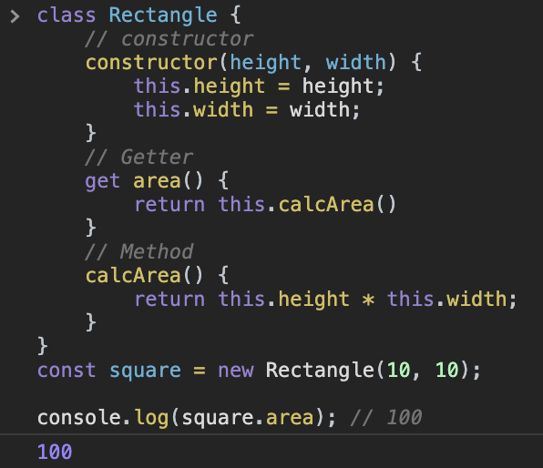
9.8 ECMAScript 2015 中的类
9.8.4类体和方法定义——原型方法

Slide 11
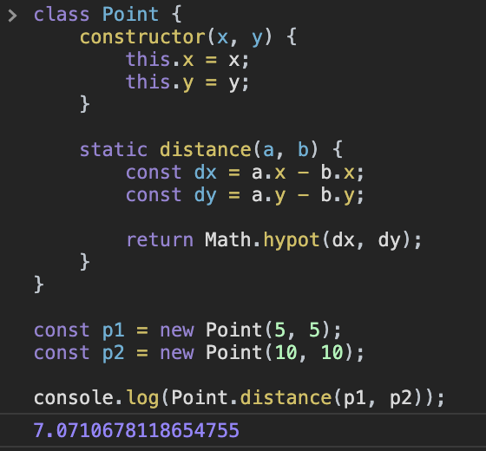
9.8 ECMAScript 2015 中的类
9.8.5类体和方法定义——静态方法
Math.hypot方法返回所有参数的平方和的平方根。

Slide 12
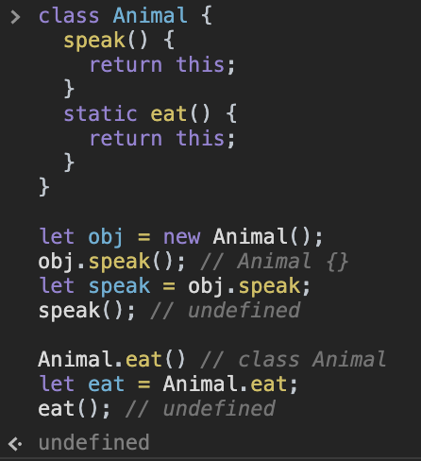
9.8 ECMAScript 2015 中的类
9.8.6类体和方法定义——用原型和静态方法包装
当一个对象调用静态或原型方法时，如果该对象没有“this”值，那么“this”值在被调用的函数内部将为 undefined，不会发生自动包装。
Notes:
当一个对象调用静态或原型方法时，如果该对象没有“this”值（或“this”作为布尔，字符串，数字，未定义或null) ，那么“this”值在被调用的函数内部将为 undefined。不会发生自动包装。即使我们以非严格模式编写代码，它的行为也是一样的，因为所有的函数、方法、构造函数、getters或setters都在严格模式下执行。因此如果我们没有指定this的值，this值将为undefined。

Slide 13
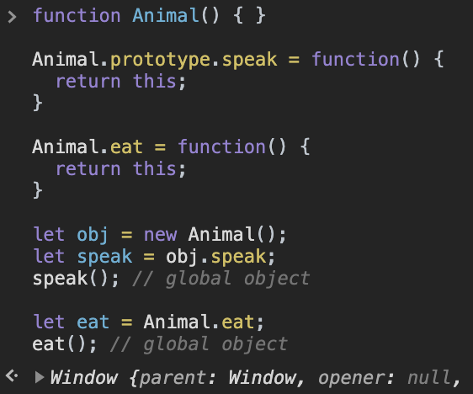
9.8 ECMAScript 2015 中的类
9.8.6类体和方法定义——用原型和静态方法包装
如果我们使用传统的基于函数的类来编写上述代码，那么基于调用该函数的“this”值将发生自动装箱。
Notes:
返回Windw对象，不可取，逻辑会有问题

Slide 14
9.8 ECMAScript 2015 中的类
9.8.7类体和方法定义——实例属性
实例的属性必须定义在类的方法里
class Rectangle {
constructor(height, width) {
this.height = height;
this.width = width;
}
}
静态的或原型的数据属性必须定义在类定义的外面。
Rectangle.staticWidth = 20; Rectangle.prototype.prototypeWidth = 25;

Slide 15
9.8 ECMAScript 2015 中的类
9.8.8类体和方法定义——字段声明(浏览器支持是有限的)
公有字段声明
通过预先声明字段，字段始终存在
这个字段可以用也可以不用默认值来声明
私有字段声明
只能在类里面中读取或写入
私有字段仅能在字段声明中预先定义
私有字段不能通过在之后赋值来创建它们，这种方式只适用普通属性。
Notes:
公共和私有字段声明是JavaScript标准委员会TC39提出的实验性功能（第3阶段）。浏览器中的支持是有限的，但是可以通过Babel等系统构建后使用此功能。
后一页是公有字段与私有字段声明的例子

Slide 16
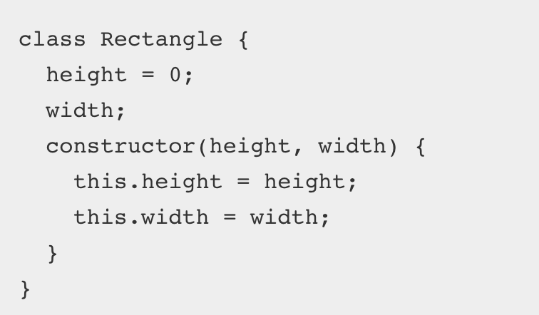
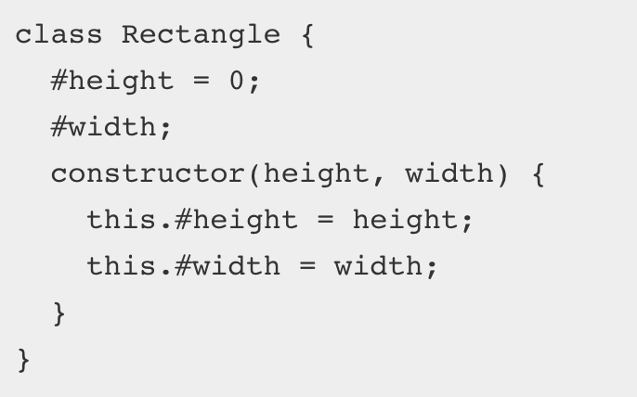
9.8 ECMAScript 2015 中的类
9.8.8类体和方法定义——字段声明(浏览器支持是有限的)
公有字段声明
私有字段声明
Notes:
公有字段声明：通过预先声明字段，类定义变得更加自我记录，并且字段始终存在。正如上面看到的，这个字段可以用也可以不用默认值来声明。
私有字段声明：使用私有字段，可以按以下方式细化定义。从类外部引用私有字段是错误的。它们只能在类里面中读取或写入。通过定义在类外部不可见的内容，可以确保类的用户不会依赖于内部，因为内部可能在不同版本之间发生变化。私有字段仅能在字段声明中预先定义。 私有字段不能通过在之后赋值来创建它们，这种方式只适用普通属性。

Slide 17
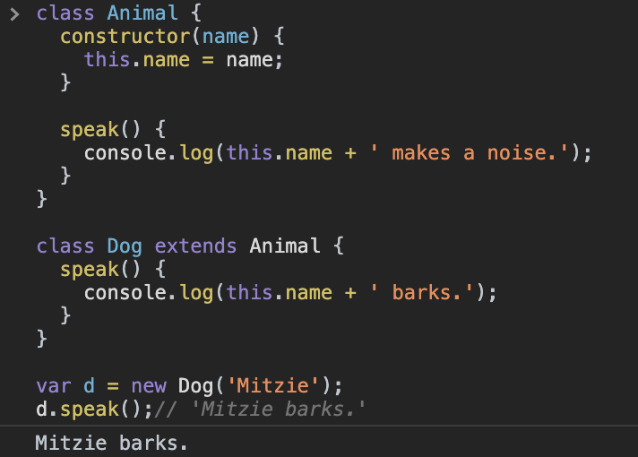
9.8 ECMAScript 2015 中的类
9.8.8 使用 extends 创建子类
例子
Notes:
JavaScript的对象可以从类的原型对象中继承属性（通常继承的是方法）。如果O是类B的实例，B是A的子类，那么O也一定从A中继承了属性。为此，首先要确保B的原型对象继承自A的原型对象。

Slide 18
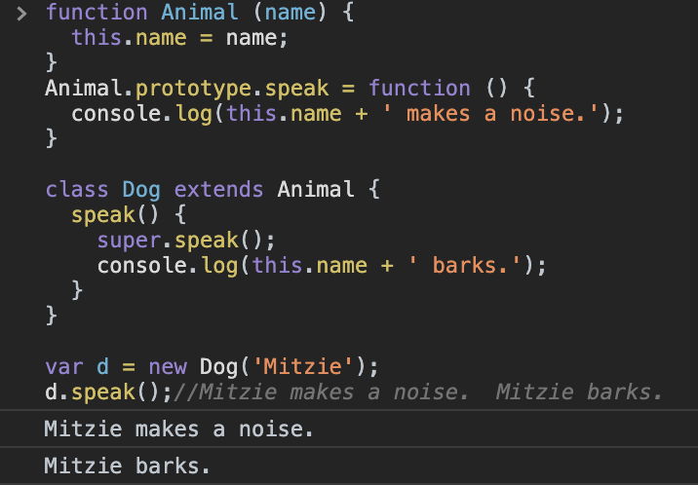
9.8 ECMAScript 2015 中的类
如果子类中存在构造函数，则需要在使用“this”之前首先调用 super()。
也可以继承传统的基于函数的“类”：

Slide 19
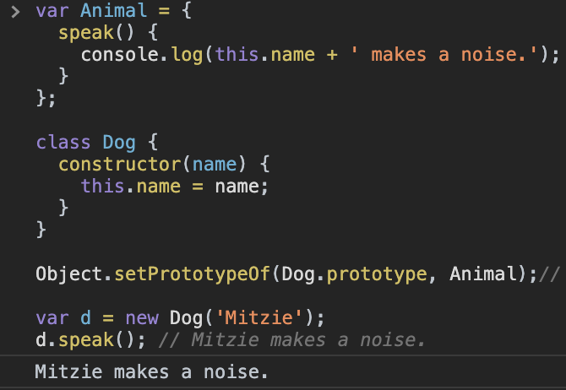
9.8 ECMAScript 2015 中的类
请注意，类不能继承常规（非可构造）对象。如果要继承常规对象，可以改用Object.setPrototypeOf()：

